Slide 1
Addition
Додавання [Dodavannya]
Ich habe 5 Plättchen und lege 3 Plättchen dazu.
Zusammen sind es dann 8 Plättchen.
Zu 4 Plättchen füge ich 6 Plättchen hinzu.
Insgesamt sind es dann 10 Plättchen.
До 4 фішок я додаю 6 фішок.
Всього отримую 10 фішок.
[Do 4 fishok ya dodayu 6 fishok.
Vsʹoho otrymuyu 10 fishok.]
У мене є 5 фішок, і я додаю 3 фішки. Всього отримую 8 фішок.
[U mene ye 5 fishok, i ya dodayu 3 fishky. Vsʹoho otrymuyu 8 fishok.]

Slide 2
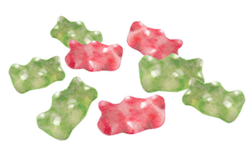
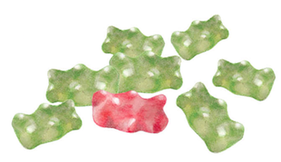
Addition
Додавання [Dodavannya]
Ich habe 4 grüne und 4 rote Gummibärchen.
Zusammen sind es 8 Gummibärchen.
Ich habe 9 Gummibärchen, Insa hat 2 Gummibärchen mehr als ich. Insa hat also 11 Gummibärchen.
У мене є 4 зелені та 4 червоні мармеладні ведмедики.
Разом їх 8 ведмедиків.
[U mene ye 4 zeleni ta 4 chervoni marmeladni vedmedyky. Razom yikh 8 vedmedykiv.]
У мене є 9 мармеладних ведмедиків, Інза має на 2 мармеладних ведмедики більше, ніж у мене. Отже, у Інзи є 11 мармеладних ведмедиків.
[U mene ye 9 marmeladnykh vedmedykiv, Inza maye na 2 marmeladnykh vedmedyky bilʹshe, nizh u mene. Otzhe, v Inzi ye 11 marmeladnykh vedmedykiv.]

Slide 3
Subtraktion
Віднімання [Vidnimannya]
Ich habe 9 Plättchen und schiebe 3 Plättchen nach unten.
Es bleiben noch 6 Plättchen übrig.
Ich habe schon 6 Plättchen.
Insgesamt brauche ich 10.
Es fehlen noch 4 Plättchen.
У мене є 9 фішок і я відкладаю 3 фішки.
Залишається 6 фішок.
[U mene ye 9 fishok i ya vidkladayu 3 fishky. Zalyshayetʹsya 6 fishok.]
У мене вже є 6 фішок.
Всього мені потрібно 10.
Бракує ще 4 фішки.
[U mene vzhe ye 6 fishok. Vsʹoho meni potribno 10. Brakuye shche 4 fishky.]

Slide 4
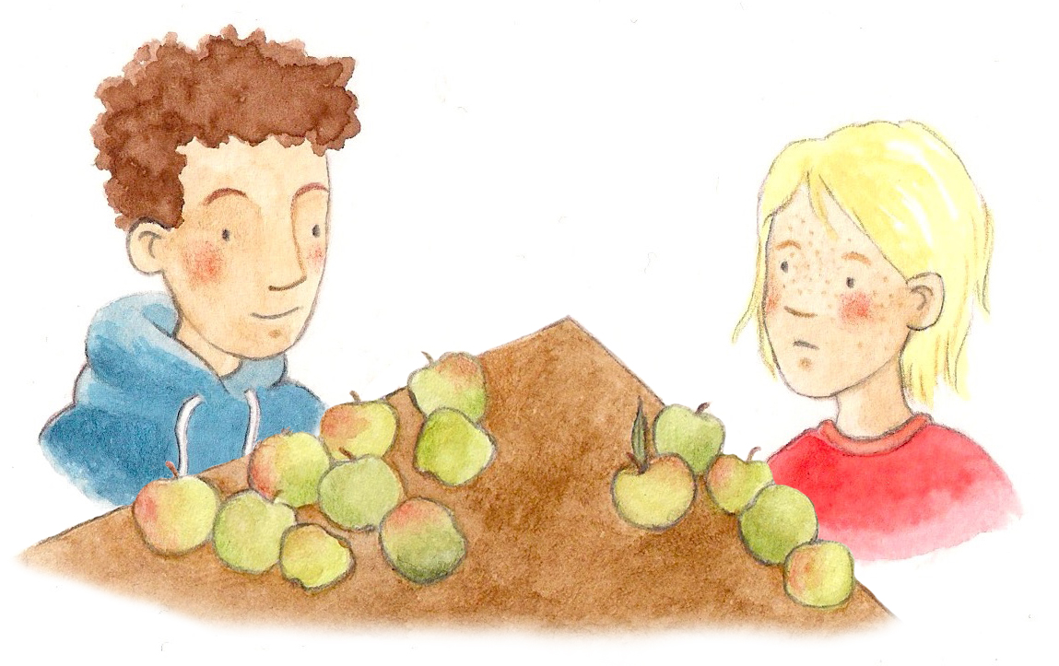
Subtraktion
Віднімання [Vidnimannya]
Ich habe also 5 Äpfel.
Ich habe 9 Äpfel.
Nina hat 4 Äpfel weniger als ich.
У мене є 9 яблук.
У Ніни на 4 яблука менше, ніж у мене.
[U mene ye 9 yabluk. U Niny na 4 yabluka menshe, nizh u mene.]
Отже, у мене 5 яблук.
[Otzhe, u mene 5 yabluk.]

Slide 5
Multiplikation
Множення [Mnozhennya]
Ich erkenne 3 Fünfer.
Das sind zusammen 15.
Ich mache 3 Fünfersprünge.
0
5
10
15
Я бачу три рази по п'ять. Разом це 15.
[Yа bachu try razy po p'yatʹ. Razom tse 15.]
Я роблю три стрибки по п'ять.
[Yа roblyu try strybky po p'yatʹ.]
Notes:
Zahlenstrahlbild mit 3 Fünfersprüngen

Slide 6
Multiplikation
Множення [Mnozhennya]
Ich habe 4 Äpfel.
Marie hat dreimal so viele.
Das sind zweimal 6 Plättchen.
Це двічі по 6 фішок.
[Tse dvichi po 6 fishok.]
У мене є 4 яблука.
У Марії їх у три рази більше.
[U mene ye 4 yabluka. U Mariyi yikh u try razy bilʹshe.]

Slide 7
Division
Ділення [Dilennya]
Wie viele Zweiersprünge passen in die 10?
10 : 2 = 5.
Es passen 5 Zweiersprünge in die 10.
Ich teile 10 Plättchen in 5 Zweier.
0
2
4
6
8
10
Скільки стрибків по два вмістяться в десять фішок?
10 : 2 = 5.
У десять вмістяться 5 стрибків по два.
[Skilʹky strybkiv po dva vmistyatʹsya v desyatʹ fishok? 10 : 2 = 5. U desyatʹ vmistyatʹsya 5 strybkiv po dva.]
Я розділяю 10 фішок на 5 пар.
[Yа rozdilyayu 10 fishok na 5 par.]
Notes:
Bild Zahlenstrahl bis 10 mit 5 Zweiersprüngen

Slide 8
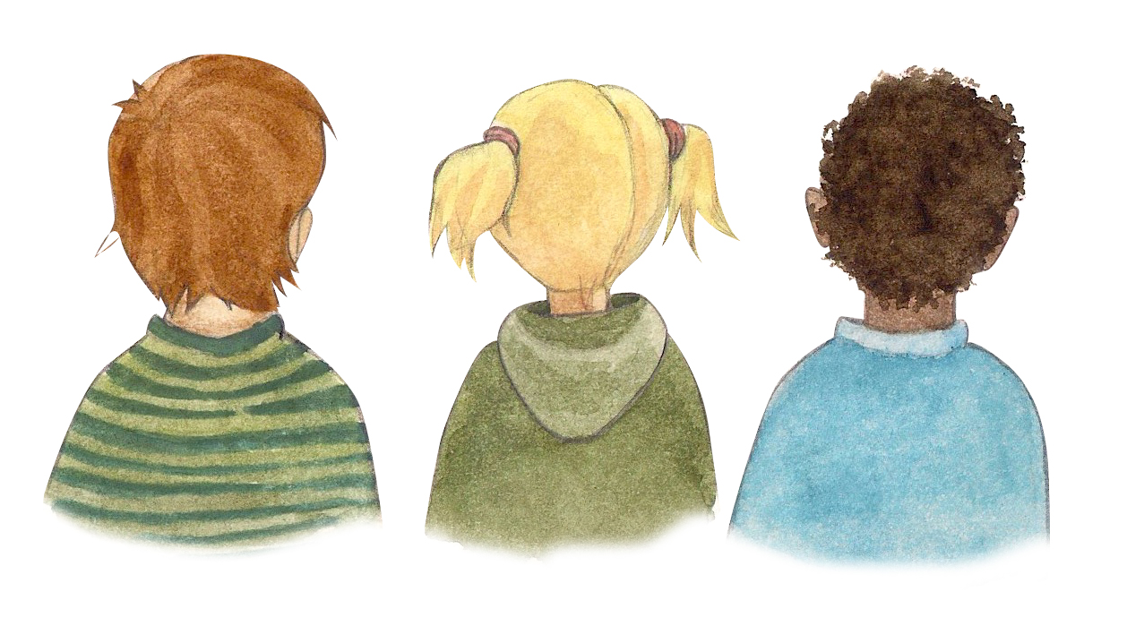
Division
Ділення [Dilennya]
Ich verteile 24 Gummibärchen an
3 Kinder.
Jedes Kind bekommt 8 Gummibärchen.
Я розподіляю 24 мармеладних ведмедиків на 3 дітей.
Кожне дитя отримує 8 мармеладних ведмедиків.
[YA rozpodilyayu 24 marmeladnykh vedmedykiv na 3 ditey. Kozhne dytya otrymuye 8 marmeladnykh vedmedykiv.]
Notes:
Drei 5er-Türme aus Bausteinen

Slide 9
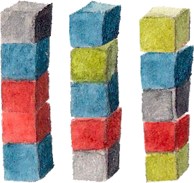
Division
Ділення [Dilennya]
Wie viele 5er-Türme kann ich mit 15 Bausteinen bauen?
Mit 15 Bausteinen kann ich drei 5er-Türme bauen.
Скільки веж із 5 блоків можна збудувати з 15 блоків?
З 15 блоків можна побудувати три вежі по 5 блоків.
[Skilʹky vezh iz 5 blokiv mozhna zbuduvaty z 15 blokiv? Z 15 blokiv mozhna pobuduvaty try vezhi po 5 blokiv.]
Notes:
Drei 5er-Türme aus Bausteinen

